Slide 1
Rancang Bangun Aplikasi Computer Based Test
Hilmi Adzin Pratama-18040210

Slide 2
Materi Presentasi
01
Tujuan Dan Manfaat
02
Perancangan Sistem
03
Alur Program

Slide 3

Tujuan Dan Manfaat Aplikasi
Mudah dan Cepat
CBT dapat Menghemat waktu siswa dan guru dengan hal yang sifatnya administratif
Hemat
CBT dapat menghemat penggunaan kertas dan alat tulis
Efisien
Hasil Ujian Menjadi Lebih cepat dan akurat
Menjaga Kelestarian Bumi
Karna Tidak menggunakan kertas artinya kita ikut menjaga kelestarian alam

Slide 4
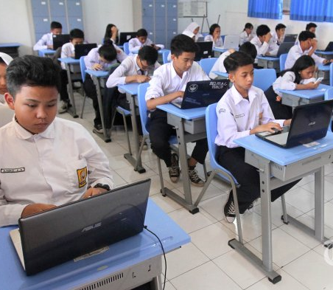
Perancangan Sistem
Ada 4 Entitas yang akan menjadi Aktor dalam aplikasi Ini ,yakni : Adminidtrator,Penguji,Operator,Dan Siswa
ANALISI SISTEM
ALUR PROGRAM
Alur Hubungan Dari Entitas yang diimplementasikan dalam bentuk flowchart
DATABASES
Data dari Entitas yang Menjadi Objek Pengolahan

Slide 5
ENTITAS SISTEM
ENTITAS | AKSI
Administrator | Menejemen User Menejemen siswa Menejemen ujian Menejemen kelas
Operator | Control ujian Control siswa
Penguji | Menejemen soal Lihat Nilai siswa
Siswa | - Melakukan ujian
Setiap ENTITAS Memiliki Tabel Aksi yang Saling Terhubung

Slide 6
Tabel User
KOLOM | JENIS | UKURAN | INDEKS | AUTO_INCREAMENT
Id_user | int | 5 | Primary | √
nama | varchar | 50
username | varchar | 50
password | varchar | 50
level | varchar | 20
Tabel kelas
KOLOM | JENIS | UKURAN | INDEKS | AUTO_INCREMENT
Id_kelas | int | 5 | primary | √
kelas | varchar | 20

Slide 7
Tabel siswa
KOLOM | JENIS | UKURAN | INDEKS | AUTO_INCREMENT
nis | int | 5 | Primary | √
Nama | varchar | 50
Password | varchar | 50
Id_kelas | int | 5
status | varchar | 20
KOLOM | JENIS | UKURAN | INDEKS | AUTO_INCREMENT
Id_ujian | int | 5 | primary | √
judul | varchar | 50
Nama_mapel | varchar | 50
tanggal | Date
waktu | int | 5
Jml_soal | int | 3
Id_user | int | 5
Tabel ujian

Slide 8
KOLOM | JENIS | UKURAN | INDEKS | AUTO_INCREMENT
Id_kelas | int | 5
Id_kelas | int | 5
aktif | enum | ‘Y’,’N’
Tabel kelas_ujian
KOLOM | JENIS | UKURAN | INDEKS | AUTO_INCREMENT
Id_soal | int | 5 | Primary | √
Id_ujian | int | 5
soal | Text
Pilihan_1 | Text
Pilihan_2 | Text
Pilihan_3 | Text
Pilihan_4 | Text
Pilihan_5 | Text
kunci | varchar | 1
Tabel soal

Slide 9
Tabel nilai
KOLOM | JENIS | UKURAN | INDEKS | AUTO_INCREMENT
Id_nilai | int | 10 | Primary | √
nis | varchar | 20
Id_ujian | int | 5
Acak_soal | Text
jawaban | Text
Sisa_waktu | Vaarchar | 10
Jml_benar | Int | 5
nilai | varchar | 5

Slide 10
Alur Program
Mulai
Login
selesai
Login Page :
Input Username Input password
Username & password Tidak ada
5
Tidak
Admin
Operator
Penguji
Siswa
Cek ke table user
Tidak
Tidak
Tidak
Ya
Ya
Ya
Ya
Menu Utama Admin
Menu Utama Operator
Menu Utama Penguji
Beranda Siswa
1
2
3
4

Slide 11
Variabel Admin
1
1
Menu user
Menu Siswa
Menu Ujian
Menu kelas
Tidak
Tidak
Tidak
Tidak
Tidak
Ya
Ya
Ya
Ya
Log out
Input,Update,Delete User
Input,Update,Delete Siswa
Input,Update,Delete Ujian
Input,Update,Delete Kelas
Ya
Simpan Ke Tabel User
Simpan Ke Tabel Siswa
Simpan Ke Tabel Ujian
Simpan Ke Tabel Kelas
5
Lihat Data User
Lihat Data Siswa
Lihat Data Ujian
Lihat Data Kelas
1

Slide 12
Variabel Operator
2
Menu UJian
Menu Siswa
Log out
Tidak
Tidak
Tidak
Ya
Ya
Ya
2
Mengaktifkan ujian
Lihat Data Dan status siswa
5
2
Reset Status Siswa
2

Slide 13
Variabel Penguji
3
Menu Ujian
Menu Siswa
Log out
Tidak
Tidak
Ya
5
Ya
Ya
Lihat Nilai Siswa
3
Manajemen Soal
Simpan Ke Tabel Soal
Cetak Nilai
iReport Nilai
Lihat Data Soal
3
3

Slide 14
Variabel Siswa
4
Ujian
Log out
Tidak
Ya
2
Mengerjakan ujian
5
selesai
Nilai = jmlBenar + (100-jmlSoal)
Simpan nilai
4

Slide 15
THANK YOU
Insert the Sub Title of Your Presentation

